Slide 1















Chào mừng các thầy, cô giáo về dự giờ thăm lớp

Slide 2


Thứ năm ngày 17 tháng 8 năm 2023
Khoa học
KHỞI ĐỘNG
1. Con người cần gì để sống?
HOẠT ĐỘNG 1
- Con người cần: Nước, không khí, ánh sáng, thức ăn, …
2. Theo bạn trong cuộc sống, nước dùng để làm gì?
- Nước dùng để uống, nấu cơm, rửa rau, tưới tiêu, tắm rửa, giặt giũ, ….

Slide 3


Thứ năm ngày 17 tháng 8 năm 2023
KHOA HỌC
Tiết 1

Slide 4
Thứ năm ngày 17 tháng 8 năm 2023
Khoa học
TÍNH CHẤT CỦA NƯỚC
HOẠT ĐỘNG 1

Slide 5

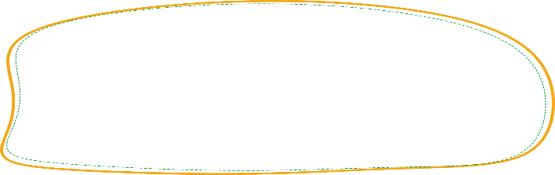
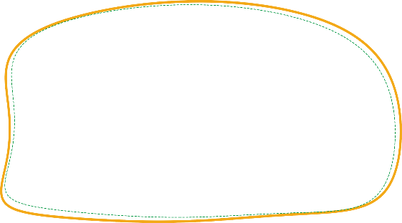

Động não
2. Nước có hình dạng nhất định hay không? Làm sao để biết được điều đó?
1. Nước có màu, có mùi có vị hay không? Làm sao để biết được điều đó?
3. Nước chảy như thế nào? Làm sao để biết được điều đó?
4. Nước có thể thấm qua hay không thấm qua các vật? Làm sao để biết được điều đó?
5. Nước có thể hòa tan hay không hòa tan các chất? Làm sao để biết được điều đó?

Slide 6








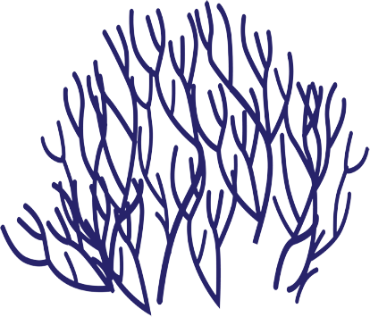








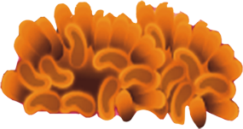



Khoa học
THÍ NGHIỆM 1

Slide 7
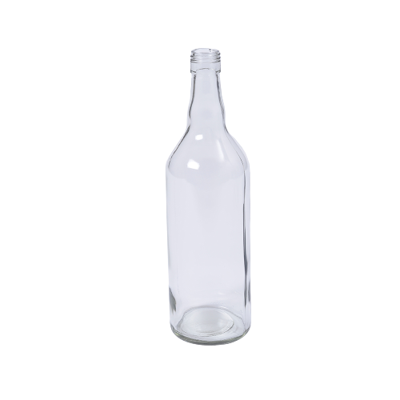

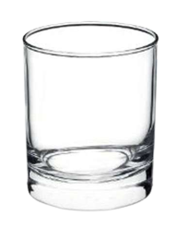
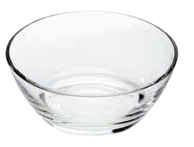
Thứ năm ngày 17 tháng 8 năm 2023
Khoa học
CHUẨN BỊ
1 Cốc, 1 bát, 1 chai trong suốt không màu; nước sạch

Slide 8
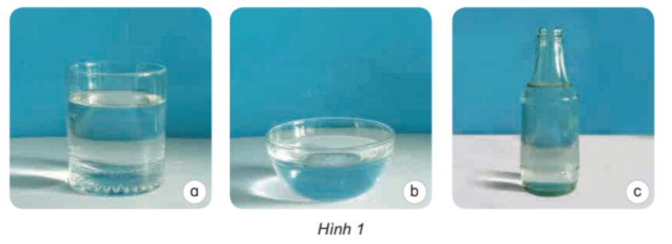
Thứ năm ngày 17 tháng 8 năm 2023
Khoa học
TIẾN HÀNH
Rót nước vào cốc, bát và chai như hình 1. Hãy quan sát, ngửi, nếm; cho biết màu sắc, mùi, vị và hình dạng của nước trong các đồ vật đó.

Slide 9



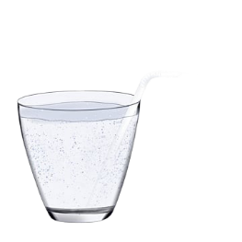
Thứ năm ngày 17 tháng 8 năm 2023
Khoa học
TÌM HIỂU VỀ MÀU SẮC, MÙI, VỊ CỦA NƯỚC
Các giác quan cần
sử dụng để quan sát
NƯỚC
1. Mắt – nhìn
Không màu
2. Mũi – ngửi
Không mùi
3. Lưỡi – nếm
Không vị

Slide 10






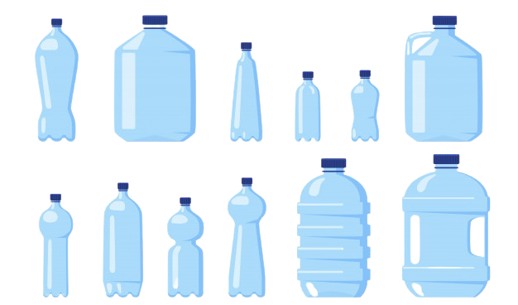

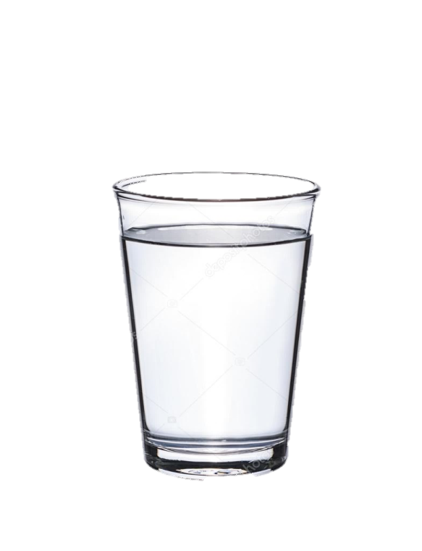
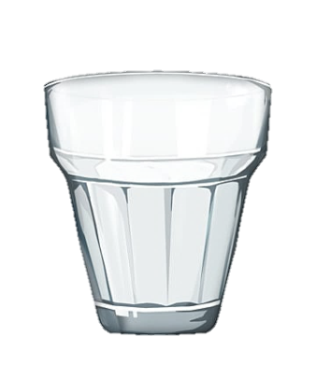
Thứ năm ngày 17 tháng 8 năm 2023
Khoa học
Nước có hình dạng
nhất định hay không?
Nước không có hình dạng nhất định
TÌM HIỂU VỀ HÌNH DẠNG CỦA NƯỚC

Slide 11


Thứ năm ngày 17 tháng 8 năm 2023
Khoa học
Nước có tính chất không màu, không mùi, không vị, không có hình dạng nhất định.

Slide 12
Khoa học
THÍ NGHIỆM 2

Slide 13

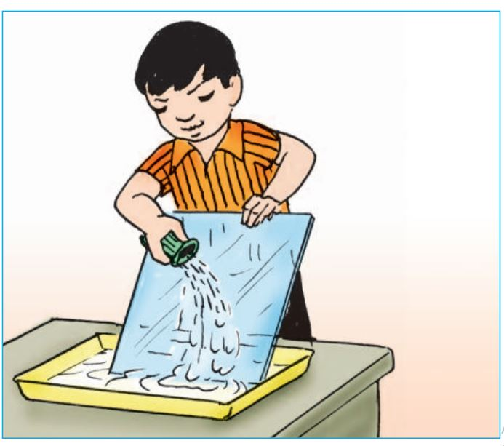
Thứ năm ngày 17 tháng 8 năm 2023
Khoa học
TÌM HIỂU VỀ HƯỚNG CHẢY CỦA NƯỚC
Thí nghiệm:
Chuẩn bị:
1 tấm gỗ, 1 khay đựng nước, 1 chai nước

Slide 14
Thứ năm ngày 17 tháng 8 năm 2023
Khoa học
TÌM HIỂU VỀ HƯỚNG CHẢY CỦA NƯỚC
Thí nghiệm:
1. Mô tả thí nghiệm
Đổ từ từ nước lên mặt tấm gỗ đặt nằm nghiêng trên khay như hình 2.

Slide 15


Thứ năm ngày 17 tháng 8 năm 2023
Khoa học
TÌM HIỂU VỀ HƯỚNG CHẢY CỦA NƯỚC
Thí nghiệm:
Nước chảy như thế nào?
Nước chảy từ trên xuống và lan ra khắp mọi phía

Slide 16




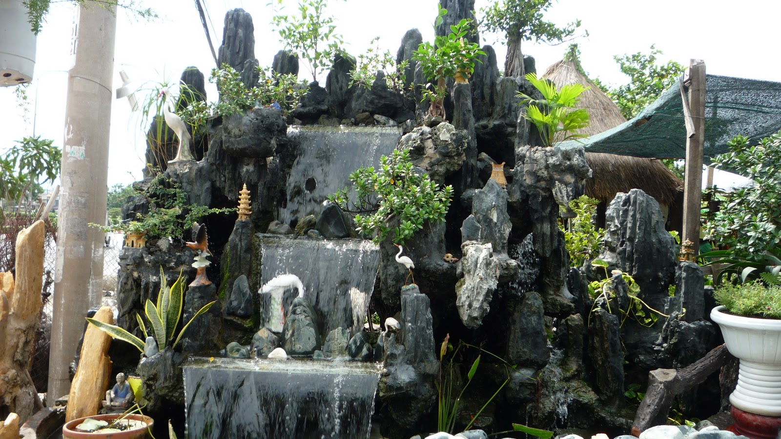
Thứ năm ngày 17 tháng 8 năm 2023
Khoa học
Vận dụng

Slide 17
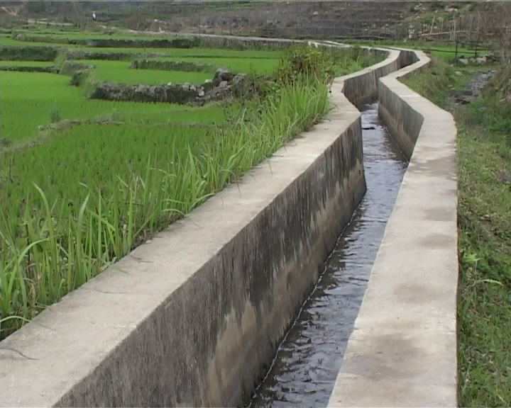
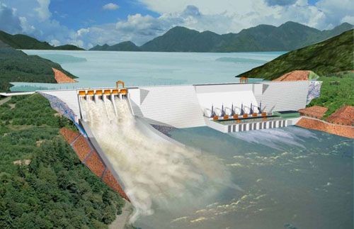
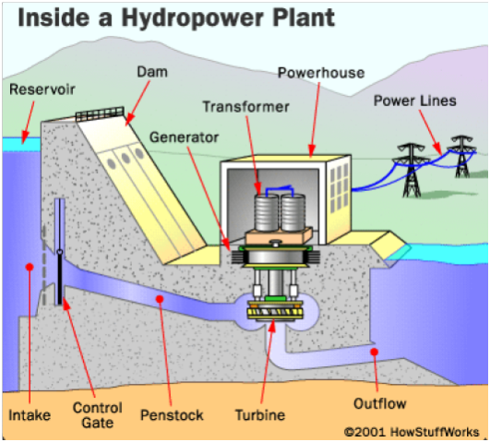

Thứ năm ngày 17 tháng 8 năm 2023
Khoa học
Nhà máy
thuỷ điện

Slide 18
Khoa học
THÍ NGHIỆM 3

Slide 19

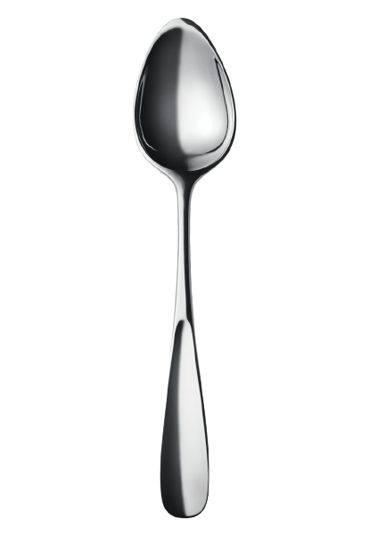
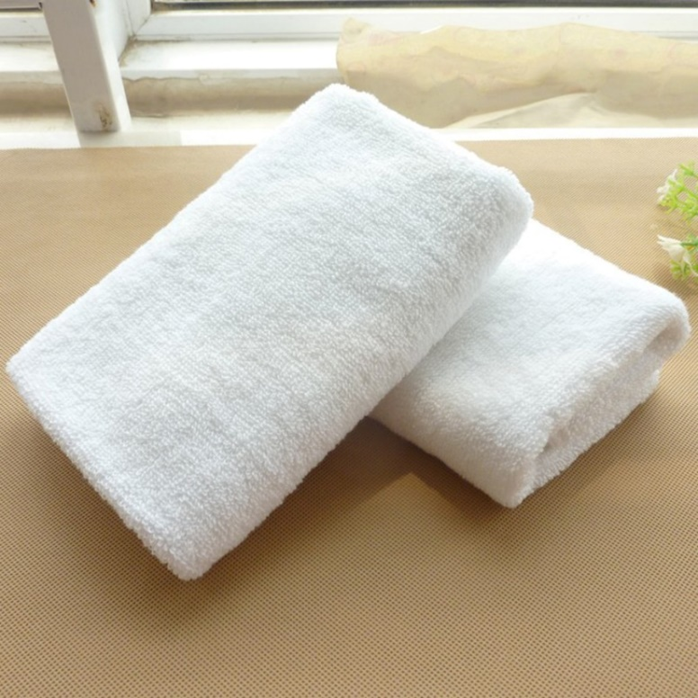
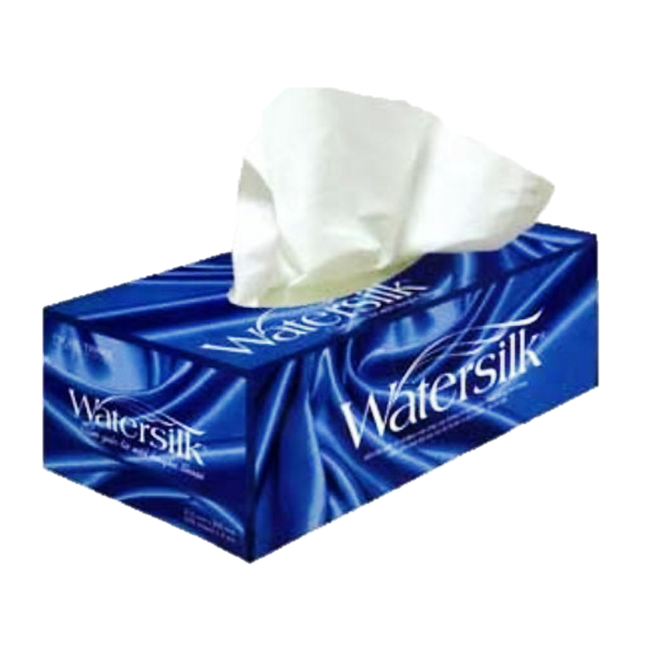
Thứ năm ngày 17 tháng 8 năm 2023
Khoa học
CHUẨN BỊ
2 khăn mặt, 2 đĩa, 2 tờ giấy ăn khô, 1 thìa, nước

Slide 20
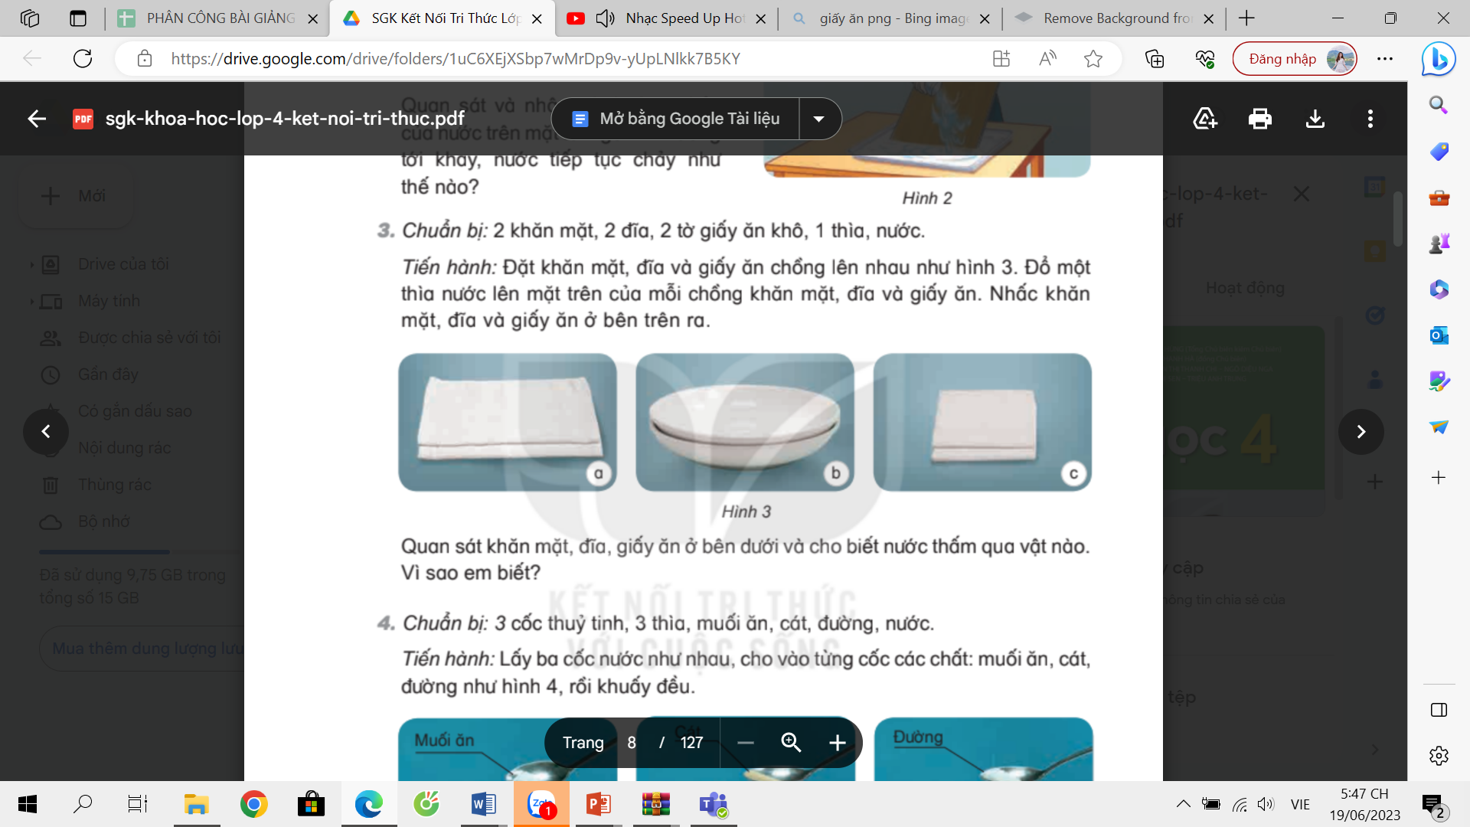
Thứ năm ngày 17 tháng 8 năm 2023
Khoa học
TIẾN HÀNH
Đặt khăn mặt, đĩa và giấy ăn chồng lên nhau như hình 3. Đổ một thìa nước lên mặt trên của mỗi chồng khăn mặt, đĩa và giấy ăn. Nhấc khăn mặt, đĩa và giấy ăn ở bên trên ra.

Slide 21

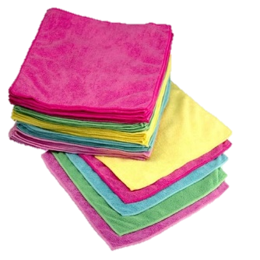
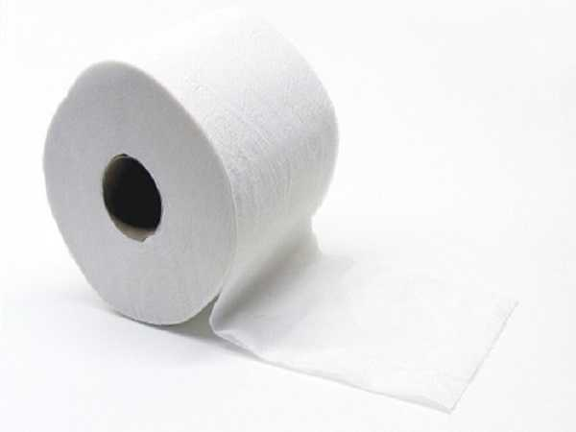

Thứ năm ngày 17 tháng 8 năm 2023
Khoa học
Nước thấm qua
Nước không thấm qua

Slide 22



Thứ năm ngày 17 tháng 8 năm 2023
Khoa học
Kết luận
Nước thấm qua một số vật

Slide 23
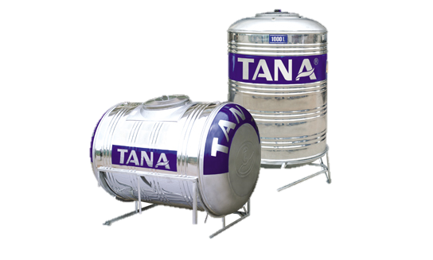
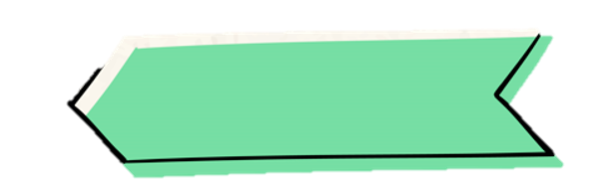

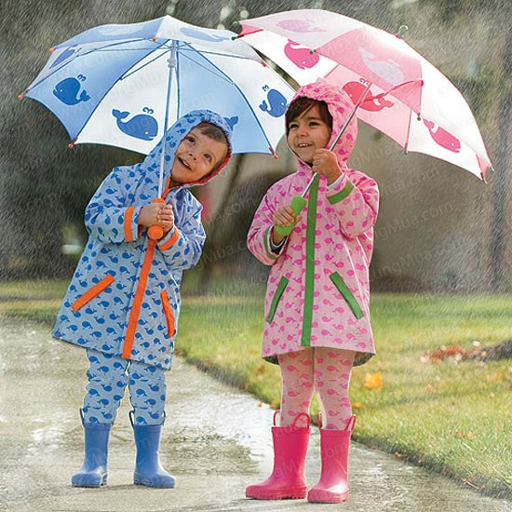
Vận dụng

Slide 24
Khoa học
THÍ NGHIỆM 4

Slide 25
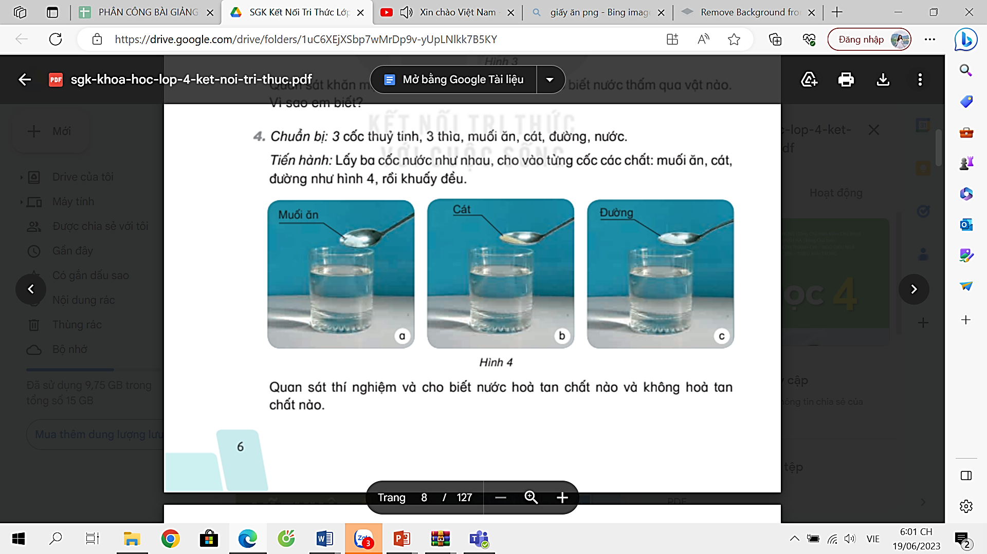
Thứ năm ngày 17 tháng 8 năm 2023
Khoa học
CHUẨN BỊ
3 cốc thủy tinh, 3 thìa, muối ăn, cát, đường
TIẾN HÀNH
Lấy 3 cốc nước như nhau, cho vào từng cốc các chất: muối ăn, cát, đường như hình 4, rồi khuấy đều

Slide 26




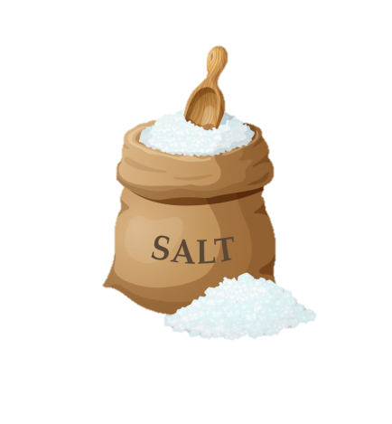

4. TÌM HIỂU VỀ TÍNH HOÀ TAN CỦA NƯỚC
Nước hoàn tan được
Nước không hoà tan được

Slide 27

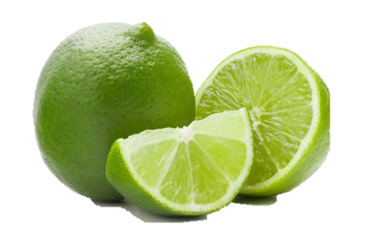
Thứ năm ngày 17 tháng 8 năm 2023
Khoa học
Kết luận
Nước hoà tan được một số chất

Slide 28



Thứ năm ngày 17 tháng 8 năm 2023
Khoa học
Ghi nhớ
Nước có tính chất không màu, không mùi, không vị, không có hình dạng nhất định. Nước chảy từ cao xuống thấp, lan ra khắp mọi phía, thấm qua một số vật và hòa tan một số chất.

Slide 29
CHÚC CÁC EM HỌC TỐT

